Slide 1
KIỂM TRA BÀI CŨ
1a. Đọc thuộc lòng bài thơ: Sông núi nước Nam (cả phiên âm và dịch thơ).
b. Phân tích 2 câu thơ đầu
c. Phân tích 2 câu cuối.

Slide 2
TIẾT 14:
PHÒ GIÁ VỀ KINH
(TỤNG GIÁ HOÀN KINH SƯ)
TRẦN QUANG KHẢI

Slide 3
TIẾT 14: PHÒ GIÁ VỀ KINH
(Trần Quang Khải)
I. TÌM HIỂU CHUNG:
1. Tác giả:

Slide 4
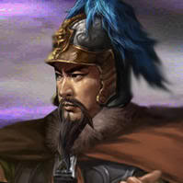
Tác giả
- Trần Quang Khải (1241 – 1294), con thứ ba của Trần Thái Tông, là đại tướng đời nhà Trần, làm đến chức Tướng quốc coi cả mọi việc trong nước. Sang đời Trần Nhân Tông, năm Thiệu Bảo thứ tư­, khi quân Nguyên xâm lăng bờ cõi nước Nam, ông được phong chức Thượng tướng Thái sư, lãnh binh trấn giữ mặt Nam đất Nghệ An, lập công lớn tại Chương Dương. Khi dẹp tan quân Nguyên, triều đình xét công, ông đứng vào bậc nhất.
- Ông được người dân VN lập đền thờ ở một số nơi như tại đình làng Phương Bộng, ngoại thành thành phố Nam Định.
- Ngày 6 tháng 6 năm Ất Dậu, sau khi đuổi quân Thoát Hoan, giải phóng kinh thành Thăng Long , Trần Quang Khải đưa hai vua Trần về lại kinh đô, theo phò giá và làm bài thơ này.

Slide 5
TIẾT 14: PHÒ GIÁ VỀ KINH
(Trần Quang Khải)
I. TÌM HIỂU CHUNG:
1. Tác giả:
- Trần Quang Khải (1241 – 1294), con thứ ba của Trần Thái Tông, là đại tướng đời nhà Trần. Ông có công lớn trong hai cuộc kháng chiến chống quân Mông – Nguyên lần 2 và lần ba.

Slide 6
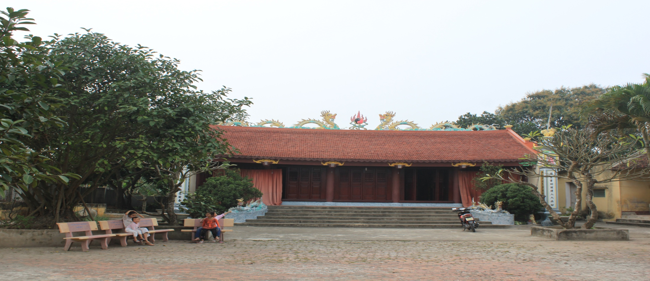
Đền thờ Trần Quang Khải tại Nam Định

Slide 7
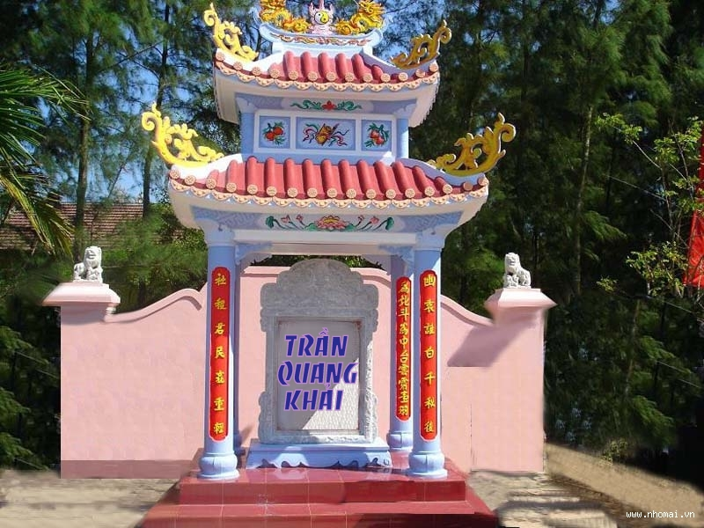

Slide 8
2. Tác phẩm:
- Hoàn cảnh sáng tác: Xem SGK / 67).

Slide 9
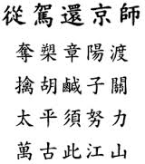
Nguyên tác chữ Hán

Slide 10
從駕還京師
Dịch nghĩa
Cướp giáo giặc ở bến Chương Dương
Bắt quân Hồ ở cửa Hàm Tử,
Thái bình rồi nên dốc sức lực
Muôn đời vẫn có non sông này.
Tụng giá hoàn kinh sư
奪槊章陽渡
Đoạt sáo Chương Dương độ,
擒胡鹹子關
Cầm Hồ Hàm Tử quan.
PHÒ GIÁ VỀ KINH
太平須努力
Chương Dương cướp giáo giặc,
Thái bình tu trí lực,
Hàm Tử bắt quân thù.
Dịch thơ :
萬古此江山
Thái bình nên gắng sức,
Vạn cổ thử giang san.
Non nước ấy ngàn thu.

Slide 11
  PHIÊN ÂM
  Đoạt sáo Chương Dương độ,
  Cầm Hồ Hàm Tử quan.
  Thái bình tu trí lực,
  Vạn cổ thử giang san.
  DỊCH THƠ
  Chương Dương cướp giáo giặc,
  Hàm Tử bắt quân thù.
  Thái bình nên gắng sức,
  Non nước ấy ngàn thu.

Slide 12
- Thể thơ?

Slide 13
- Thể thơ: Ngũ ngôn tứ tuyệt (bài thơ có 4 câu, mỗi câu 5 chữ, thường gieo vần chân – cuối câu 2, 4: vần an – quan, san).

Slide 14
3. Bố cục:
- 2 phần:
+ Hào khí chiến thắng xâm lược: câu 1,2.
+ Khát vọng hòa bình cho đất nước: câu 3,4.
-> Bố cục gọn gàng, chặt chẽ, biểu ý rõ ràng.

Slide 15
II. Tìm hiểu văn bản:
1. Hai câu thơ đầu:
  Đoạt sáo Chương Dương độ
  Cầm Hồ Hàm Tử quan
  Chương Dương cướp giáo giặc
  Hàm Tử bắt quân thù
Những chiến công nào được nhắc đến trong hai câu thơ đầu? Em có nhận xét gì về trật tự cú pháp và giọng điệu trong hai câu thơ này?

Slide 16
1. Hai câu thơ đầu:
- Hai chiến thắng: Chương Dương và Hàm Tử.
=> Hai trận thắng lớn trên sông Hồng thời Trần đại thắng quân xâm lược Nguyên – Mông.
- ĐT mạnh đặt liên tiếp ở đầu câu: đoạt, cầm.
- Hai địa danh nổi tiếng được nhắc liền, đảo thứ tự.
- Câu trên đối xứng với câu dưới cả về thanh nhịp ý.
- Giọng điệu: khỏe, hùng tráng.
=> Tái hiện không khí chiến thắng oanh liệt của DT ta trong cuộc đối đầu với quân giặc Nguyên – Mông. Phản ánh sự thất bại thảm hại của kẻ thù.
=> Diễn tả tình cảm phấn chấn, tự hào của tác giả.

Slide 17
2. Hai câu thơ cuối:
  Thái bình tu trí lực
  Vạn cổ thử giang san
  Thái bình nên gắng sức,
  Non nước ấy ngàn thu.
Theo em, tác giả muốn gửi gắm ý tưởng, suy nghĩ gì qua hai câu thơ cuối?

Slide 18
2. Hai câu thơ cuối:
Nói về việc xây dựng đất nước trong thời bình. Thể hiện tầm nhìn chiến lược, ý thức cảnh giác cao độ.
- Thể hiện niềm tin sắt đá vào sự bền vững muôn đời của đất nước. Một đất nước vững bền mãi mãi. (Non nước ấy ngàn thu.)
Tác giả là người chuộng hòa bình, hi vọng vào tương lai tươi sáng, tin ở sức mạnh xây dựng của dân tộc.

Slide 19
III. Tổng kết:
1. Nghệ thuật:
- Thể thơ ngũ ngôn tứ tuyệt.
- Diễn đạt cô đọng, hàm súc.
- Giọng điệu hào hùng.
2. Nội dung:
- Thể hiện hào khí chiến thắng và khát vọng thái bình thịnh trị.

Slide 20
Ghi nhớ
Với hình thức diễn đạt cô đúc, dồn nén cảm xúc vào bên trong ý tưởng, bài thơ “Phò giá về kinh” đã thể hiện hào khí chiến thắng và khát vọng thái bình thịnh trị của dân tộc ta ở thời đại nhà Trần.

Slide 21

Thảo luận nhóm: 4 nhóm
So sánh bài thơ này và bài Sông núi nước Nam để tìm ra sự giống nhau về hình thức biểu ý và biểu cảm của chúng.
* Sự giống nhau của hai bài thơ:
+ Giọng thơ khỏe, hùng hồn.
+ Lời thơ rõ ràng, mạch lạc.
+ Cả hai bài đều thể hiện bản lĩnh, khí phách của dân tộc ta và diễn đạt ý tưởng cô đúc, dồn nén bên trong.

Slide 22
Củng cố
1/ Nội dung của văn bản Phò giá về kinh
là gì?
A. Ca ngợi chiến thắng của dân tộc ta.
B. Động viên, nhắc nhở, xây dựng đất nước khi hòa bình.
C. Say sưa với hai trận thắng Chương Dương và Hàm Tử.
D.Thể hiện hào khí chiến thắng và khát vọng thái bình thịnh trị của đất nước.
D

Slide 23
2/ Văn bản Phò giá về kinh được làm theo thể thơ nào ?
A. Thất ngôn tứ tuyệt
B. Thất ngôn bát cú
C. Ngũ ngôn tứ tuyệt
D. Song thất lục bát
C

Slide 24
3: Chỉ ra nội dung biểu cảm của văn bản SNNN và PGVK
Bài | Nội dung biểu cảm
Sông núi nước Nam
Phò giá về kinh
- Niềm tự hào về chủ quyền và lãnh thổ của đất nước.
- Niềm tin vào chân lí, vào chiến thắng của đất nước.
Thể hiện hào khí chiến thắng của quân dân ta và khát vọng thái bình thịnh trị của dân tộc

Slide 25
Hướng dẫn về nhà
- Học thuộc lòng bài thơ: “Phò giá về kinh” (cả phiên âm và dịch thơ). Bài thơ thể hiện điều gì?
Soạn bài: tiết 15, 16: Từ Hán Việt+ Từ Hán Việt ( tt)

